Slide 1

Informační zdroje pro studenty SAN108
Mgr. Dana Mazancová, DiS.
Brno, 17. října 2019

Slide 2


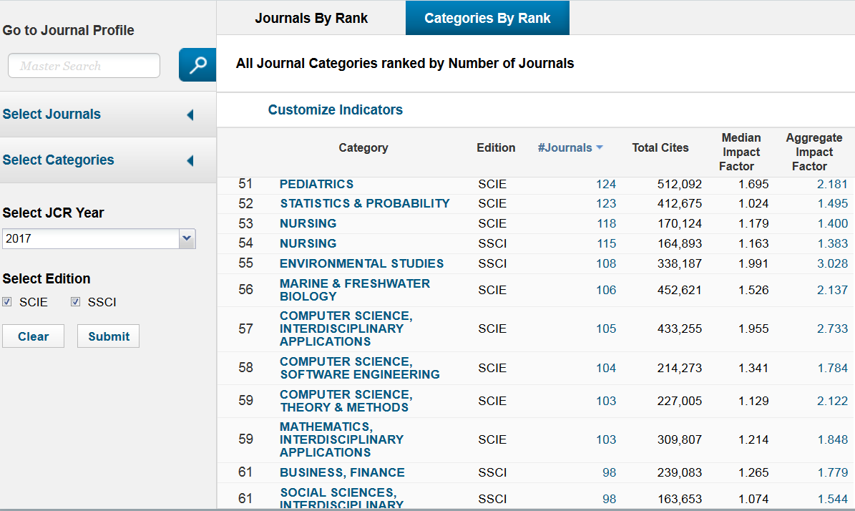
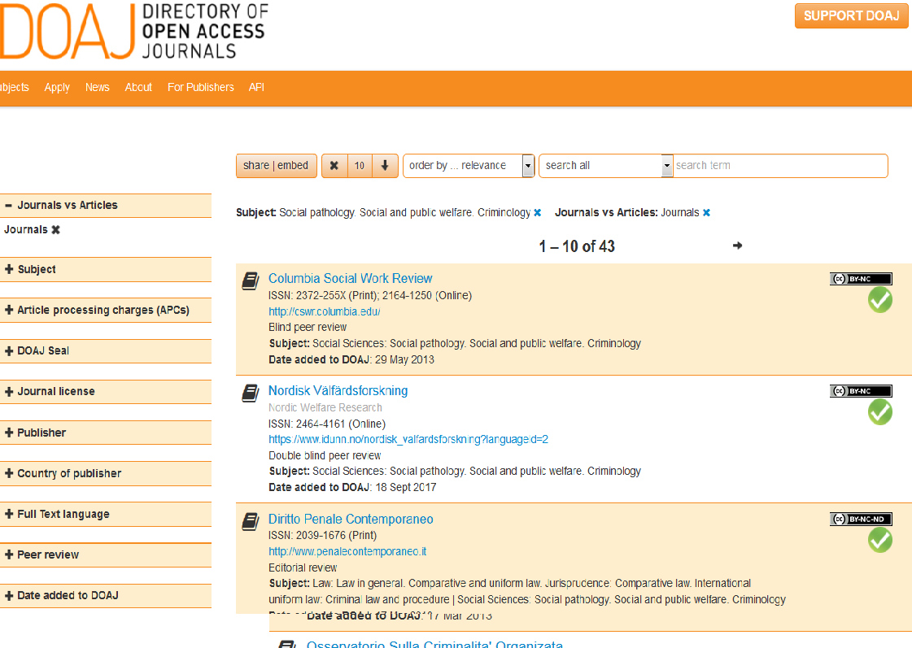
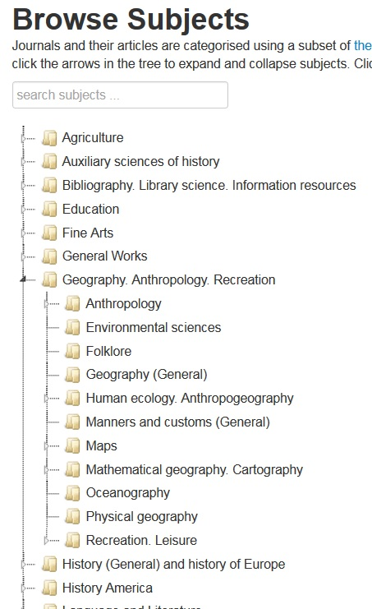
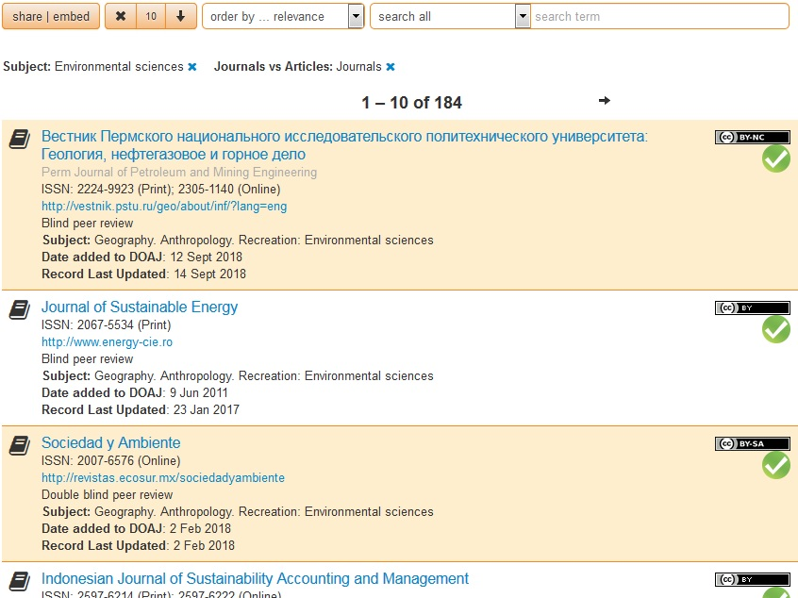


Informační
zdroje
doaj.org
 | http://apps.webofknowledge.com/

Slide 3

Informační zdroje
Knihy
Periodika
  odborné časopisy, magazíny
Referenční díla
  encyklopedie, slovníky, tezaury, mapy, atlasy, bibliografie, adresáře, ročenky
Další zdroje
  závěrečné práce, materiály z konferencí, vládní publikace, šedá literatura, noviny, newslettery)
Internet

Slide 4
Získávání dokumentů*
Výpůjčka z knihovny
Výpůjčka/dodání dokumentu z jiné knihovny v ČR/zahraničí - MVS/MMVS
E-prezenčka, Copy on Demand (CoD)
Licencované databáze
Internet
*jako dokument budeme pro potřeby naší výuky označovat texty, obrázky, fotky, videa tj. jakoukoli formu grafického znázornění informací

Slide 5

Kde hledat informační zdroje

Slide 6
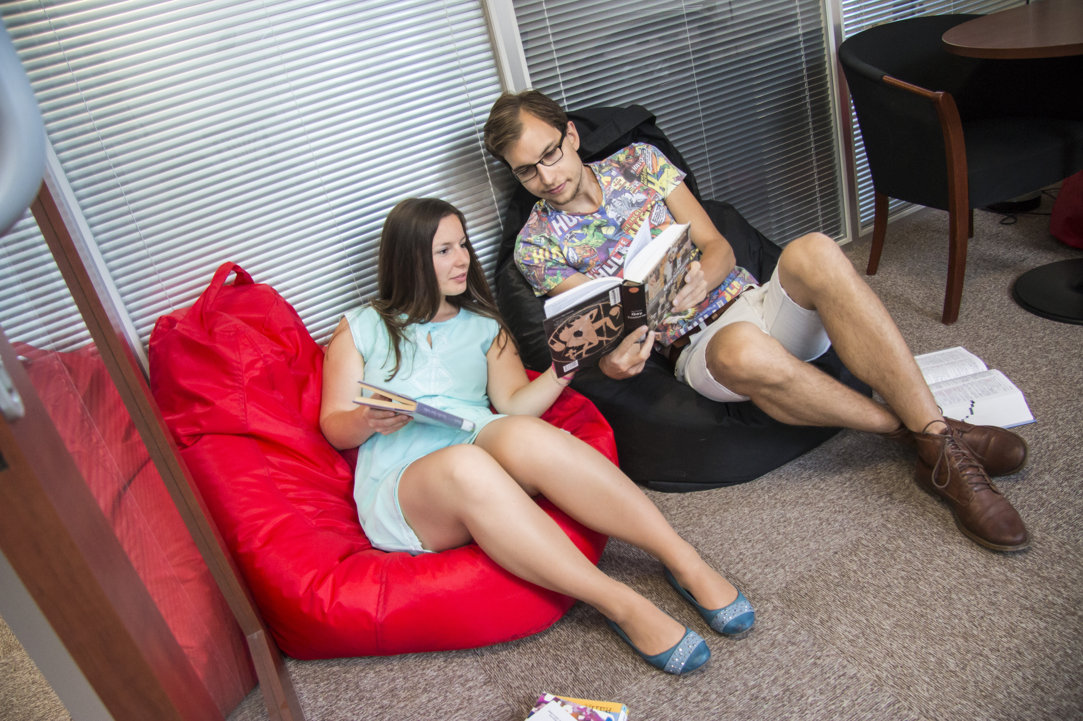
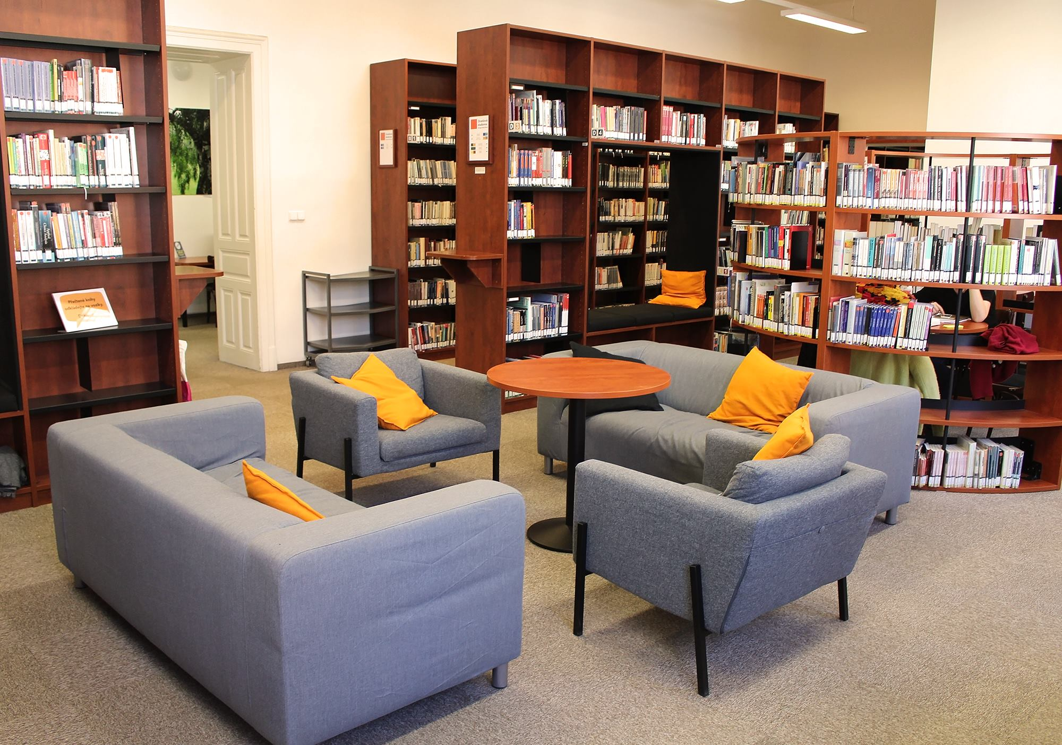
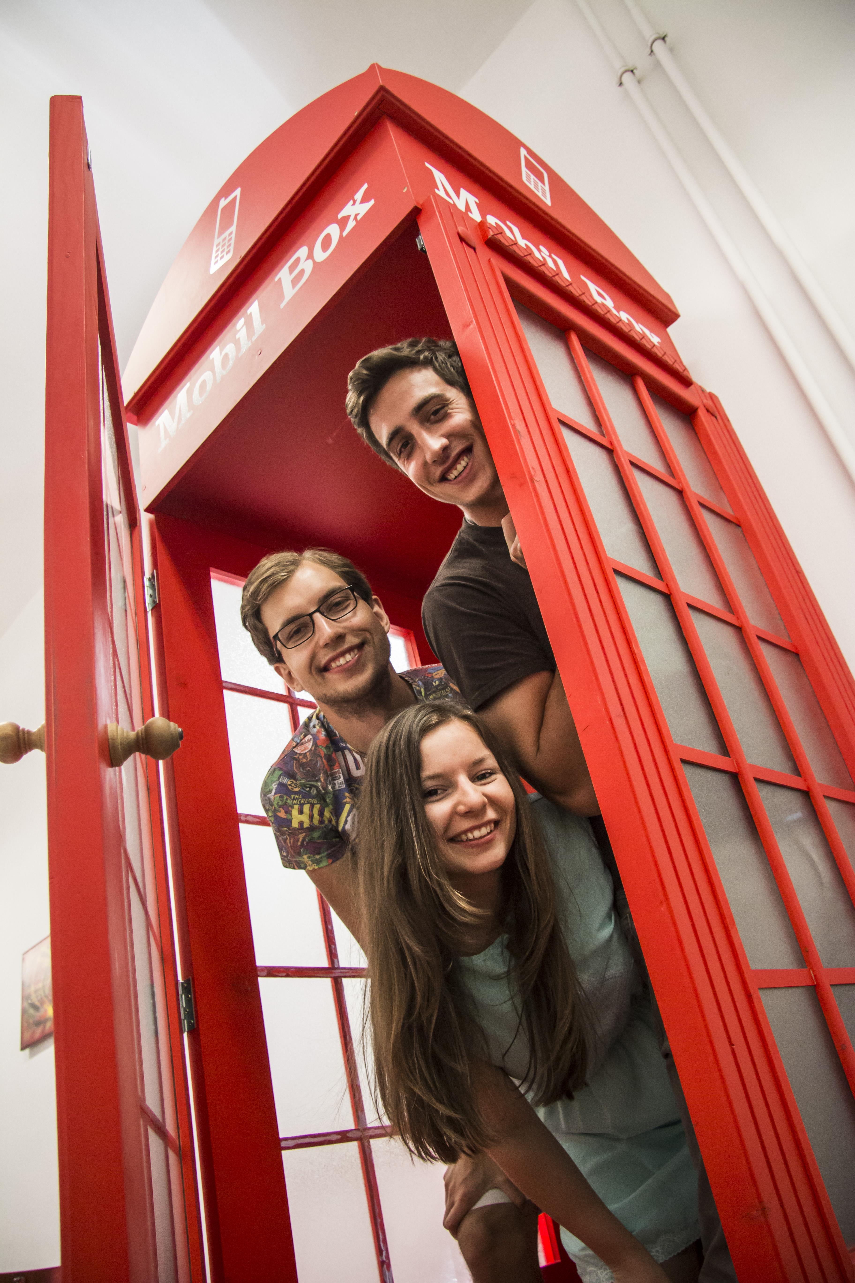
Knihovny

Slide 7
Katalogy knihoven
Lze prohledávat buď jednotlivě (např. Katalog MU, UK, MZK...)
Nebo použít tzv. souborné katalogy:
  Knihovny.cz
  Souborný katalog ČR (CASLIN)

Slide 8
Licencované zdroje I.
další výrazy - komerční zdroje/databáze, elektronické informační zdroje, e-zdroje, EIZ, databáze, dokumenty v elektronické podobě
dostupné prostřednictvím databází
  volně dostupné
  komerční (licencované)

Slide 9
Databáze
Bibliografické – pouze základní "identifikační" údaje o dokumentech (název, autor, rok vydání atd.) + abstrakt
Fulltextové – plné texty dokumentů
Multioborové – dokumenty z různých oborů
  rozsáhlé databáze – např. ProQuest, Wiley, EBSCO
  není možné mít zaplacený přístup ke všem kolekcím, tj. ke všem fulltextům

Slide 10
Licencované zdroje II.
za úplatu - pro studenty MU zdarma ☺
informace jsou prověřené (prochází recenzním řízením)
články většinou dostupné dříve než v tištěné podobě
doporučený zdroj pro psaní seminárních a závěrečných prací

Slide 11
Jak se dostanu k licencovaným zdrojům?
  stránky knihovny - http://knihovna.fss.muni.cz/ezdroje
    databáze k oborům vyučovaným na FSS
  Portál elektronických informačních zdrojů MU - http://ezdroje.muni.cz/
    databáze i z dalších oborů

Slide 12
Jak se dostanu k licencovaným zdrojům mimo počítačovou síť univerzity?
  Nastavte si na počítači vzdálený přístup
    OpenVPN
    Shibboleth
    EZproxy

Slide 13
Kde hledat odborné časopisy? I.
EBSCO
JSTOR
ProQuest
Sage Journals Online
ScienceDirect
SpringerLink
Wiley Online Library
Multioborové databáze jsou dobrým
startovním místem pro vyhledávání
Můžete je prohledávat hromadně prostřednictvím discovery

Slide 14
Ebooky
  Gale Virtual Reference Library (encyklopedie)
  Ebsco eBooks
  Sage Knowledge
  Taylor & Francis

Slide 15
Informace z médií
Denní tisk, TV a rozhlasové vysílání
  Anopress Monitoring Online

Slide 16
Závěrečné práce
Archiv závěrečných prací MU - Thesis
Vysokoškolské kvalifikační práce - Theses
                Odevzdej.cz

Slide 17
Shrnutí

Slide 18
Pro vyhledávání odborných informací používejte licencované informační zdroje
  Ověřené, kvalitní, jedinečné informace
Seznam databází
  Stránky knihovny
  Portál elektronických informačních zdrojů
Mimo počítačovou síť MU si nastavte vzdálený přístup
  Např. OpenVPN, Shibboleth

Slide 19
Děkuji Vám za pozornost
Mgr. Dana Mazancová, DiS.
mazancov@fss.muni.cz
infozdroje@fss.muni.cz

